Slide 1
第9章
Windows 标准控件在可视化编程中的应用

Slide 2
控件是Windows 图形用户界面的主要组成部分之一，用户通过操作控件对象完成与应用程序之间的交互。控件的使用集中体现了Windows 系统面向对象的特点

Slide 3
9.1概述
7.1.1 在程序界面中增加控件方法
1.使用类的成员函数完成控件的增加
WS_CHILD 子窗口，必须有
WS_VISIBLE 窗口可见，一般都有
WS_DISABLED 禁用窗口，创建初始状态为灰色不可用的按钮时使用
WS_TABSTOP 可用Tab键选择
WS_GROUP 成组，用于成组的单选按钮中的第一个按钮
CButton myBtn;
使用控件类定义一个实例对象
myBtn.Create(
DWORD dwStyle,
const RECT& rect,
CWnd* pParentWnd,
UINT nID );
调用该类的Create()函数创建相应的控件
myBtn.ShowWindow ()
使用ShowWindow ()函数显示该控件
调用MoveWindow()、SetWindowPos()、SetWindowText()等函数等窗口管理函数来显示或隐藏控件、改变控件的位置、尺寸以及其它操作

Slide 4
系统预定义的窗口类
窗口类名 | 窗口类简介
CButton | 代表一个按钮的小长方形的子窗口(按钮控件)
CComboBox | 代表一个选择列表框的子窗口(组合框控件)
CEdit | 代表一个接收用户输入的文本输入子窗口(编辑框控件)
CListBox | 代表字符串列表的子窗口(列表框控件)
CScrollBar | 代表一个滚动条的子窗口(滚动条控件)
CStaic | 代表一个显示静态文本的子窗口(静态控件)
Notes:
第9章--控件
清华大学计算机与信息管理中心---黄维通

Slide 5
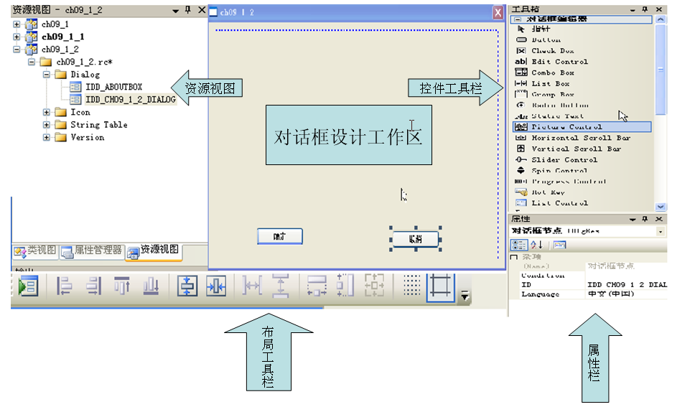
2.使用可视化工具在基于对话框的应用程序中添加控件

Slide 6
9.1.2 为控件添加消息映射
消息映射:对控件进行操作，从而引发各种事件，在应用程序中添加控件的消息响应的方法，并将之绑定的机制。
如：ON_BN_CLICKED(IDC_BUTTON1, OnBnClickedButton1)
标明了消息的类型
控件的ID
处理消息的函数
在对话框对应的头文件中申明处理事件的函数；
如：afx_msg void OnBnClickedButton1();
消息映射形式：
BEGIN_MESSAGE_MAP
ON_BN_CLICKED(IDC_BUTTON1，OnBnClickedButton1)
END_MESSAGE_MAP

Slide 7
子窗口控件 | 消息通知代码 | 对应事件简介
按钮控件 | BN_CLICKED | 用户在按钮子窗口中单击
 | BN_DOUBLECLICKED | 用户在按钮子窗口中双击
编辑框控件 | EN_CHANGE | 用户在编辑框子窗口中更改了输入框中的数据
 | EN_ERRSPACE | 编辑框的空间已用完
 | EN_HSCROLL | 水平滚动条被按下并被激活
 | EN_KILLFOCUS | 编辑框失去输入焦点
 | EN_MAXTEXT | 输入的正文数超过了编辑框的最大容量
 | EN_SETFOCUS | 编辑框子窗口获得输入焦点
 | EN_UPDATE | 编辑框子窗口将更新显示内容
 | EN_VSCROLL | 垂直滚动条被按下并激活

Slide 8
子窗口控件 | 消息通知代码 | 对应事件简介
列表框控件 | LBN_DBLCLK | 字符串列表框中的字符串被双击
 | LBN_ERRSPACE | 分配给字符串列表框的内存已经用完
 | LBN_KILLFOCUS | 字符串列表框失去焦点
 | LBN_SELCHANGE | 在字符串列表框进行的选择发生了改变
 | LBN_SELCANCEL | 在列表框中取消某个选择时发出的消息
 | LBN_SETFOCUS | 字符串列表框获得输入焦点
组合框控件 | CBN_DBLCLK | 选择组合框中的字符串被双击
 | CBN_DROPDOWN | 选择组合框将被取消
 | CBN_EDITCHANGE | 选择组合框中的正文将被修该
 | CBN_EDITUPDATE | 选择组合框中的正文将被更新
 | CBN_ERRSPACE | 分配给选择组合框的内存已用完
 | CBN_KILLFOCUS | 选择组合框失去焦点

Slide 9
子窗口控件 | 消息通知代码 | 对应事件简介
组合框控件 | CBN_SELENDCANCEL | 当用户选择了列表框中的某一项后又选了其他控键或关闭对话框，此时发出此消息
 | CBN_SELCHANGE | 选择列表框中的选择项发生改变
 | CBN_SELENDOK | 用户选择了某一项，或选择后关闭了组合框后发送的消息
 | CBN_CLOSEUP | 组合框关闭时发送的消息
 | CBN_SETFOCUS | 选择组合框获得焦点
滚动条控件 | 没有与滚动条相关的通知代码
静态控件 | 没有与静态文本框相关的通知代码
控件及其相应的通知代码

Slide 10
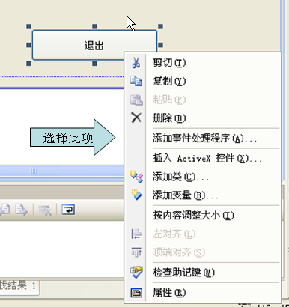
为控件的事件添加消息映射

Slide 11
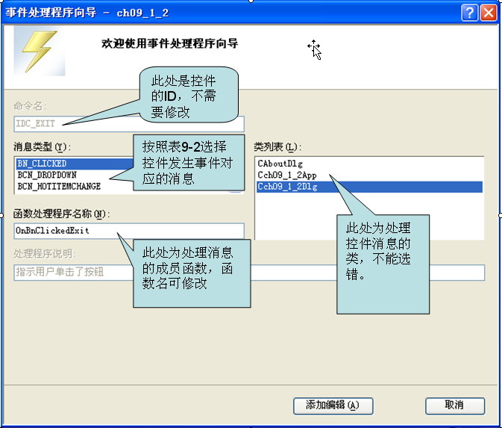
为处理消息的成员函数添加代码
void Cch07_1_2Dlg::OnBnClickedExit()
{ OnOK();}

Slide 12
9.1.3 在应用程序中使用控件
1.使用GetDlgItem函数根据控件ID来获取控件的地址。
GetDlgItem函数的原型为：
virtual CWnd* GetDlgItem( int nID ) const;
CEdit *pEdit; //定义一个指向CEdit控件指针
pEdit=（C Edit *）GetDlgItem(IDD_EDIT1); //获取ID为IDD_EDIT1编辑框的指针
pEdit->SetSel(2,5); //使用控件指针

Slide 13
2、为控件定义标识符
如果控件使用频繁，可为控件指定一个标识符。控件类型有两种：一种是控件类型，这样定义的控件标识符就是控件类的实例对象，可以用标识符访问类的所有成员；另一种是将控件定义为一个C++数据类型，如将编辑框定义为CString类型。

Slide 14
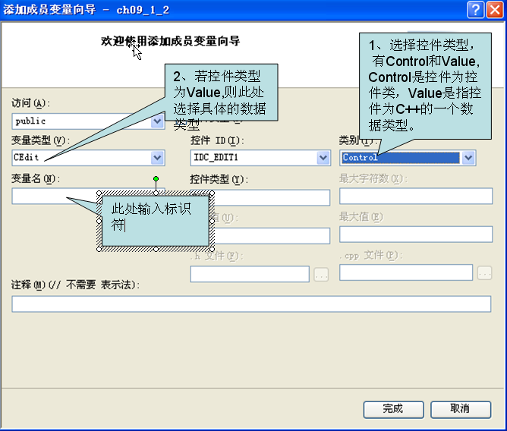

Slide 15


控件定义为value类型的刷新问题：
刷新操作都是通过DDX技术来完成，DDX是将控件ID和控件变量绑定的一种技术，其数据交换通过DoDataExchange（）函数：
Void DoDataExchange(CDataExchange* pDX)
{ CDialog::DoDataExchange(pDX);
DDX_Control(pDX, IDC_EDIT1, m_edit);
DDX_Text(pDX, IDC_EDIT2, m_name);}
UpdateData(false)
UpdateData(false)

Slide 16
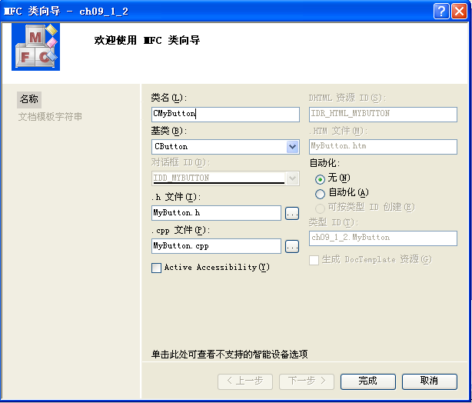
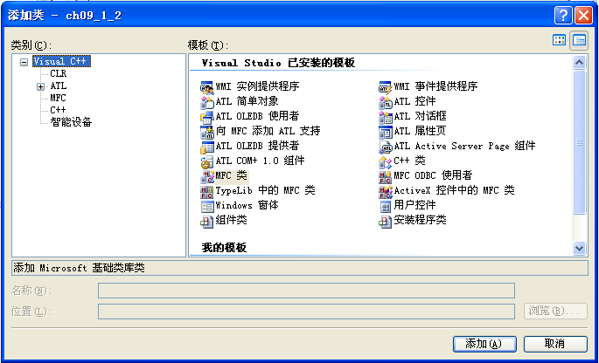
9.1.4 自定义控件类
控件类可以被继承的类，派生出新的控件类，就可以扩展控件类的功能。
操作步骤：
1、在项目上单击快捷菜单，选择“添加->类”，进入类向导，选择“MFC类”，然后，单击“添加”按钮
2、指定派生类的基类，输入新类的名称
3、增加类的成员，扩展控件类的功能；
4、为控件定义变量，在变量类型中输入自定
义的控件类

Slide 17
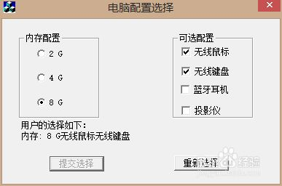
9.2 按钮控件及其应用
普通按钮
圆按钮
复选框按钮
组框按钮
自绘按钮
按钮控件

Slide 18
9.2.1 按钮控件的创建过程
CButton类的成员函数Create负责创建按钮控件，该函数的声明为：
BOOL Create
( LPCTSTR lpszCaption, //指定了按钮显示的正文
DWORD dwStyle, //按钮的风格
const RECT& rect, //按钮的位置和大小
CWnd* pParentWnd, //指向父窗口，
UINT nID //按钮的ID
)

Slide 19
按钮控件消息:
ON_BN_CLICKED
ON_BN_DBLCLICKED
ON_COMMAND
两个
类似
常用于只有两种
完全相反状态
的情况下
复选框
按钮是最常见的控件之一
适用于同一组属性相
同的数据中选一个数据
单选按钮
适用于消息的发送
下压式按钮
没有太多的操作
只是在窗口中划
分区域范围
分组框

Slide 20
在知道按钮ID的前提下，还可使用与按钮有关的CWnd成员函数来设置或查询按钮状态
GetCheck( )
SetCheck( )
GetBitmap()
SetBitmap()
GetButtonStyle()
SetButtonStyle()
GetCursor()
SetCursor()
GetIcon()
SetIcon()
GetState()
SetState()
CButton类的成员函数
CheckDlgButton
CheckRadioButton
GetCheckedRadioButton
Is DlgButtonChecked
GetWindowTex
GetWindowTextLength
SetWindowText

Slide 21
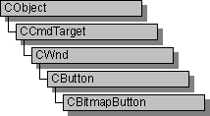
MFC还提供了一个CBitmapButton的类，允许用户以图标的方式显示按钮，它是在CButton下派生的
自定义按钮
MFC调用方法DrawItem()在按钮上绘制位图，LoadBitmaps()方法为一个CBitmapButton对象附上位图，最多可以有4个位图

Slide 22
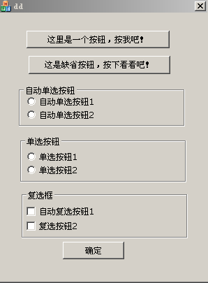
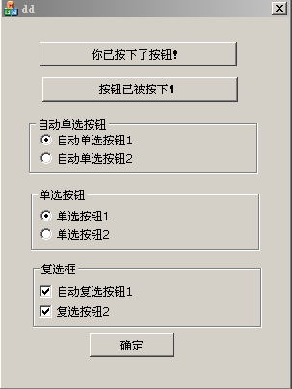
9.2.2 按钮控件示例

Slide 23
主要步骤：
创建基于对话框项目
设置按钮的属性
ID | Caption | Group | Auto
IDC_BUTTON1 | 这里是一个按钮，按我吧！
IDC_BUTTON2 | 这是缺省按钮，按下看看吧！
IDC_RADIO1 | 自动单选按钮1 |  | √
IDC_RADIO2 | 自动单选按钮2 |  | √
IDC_RADIO3 | 单选按钮1 | √
IDC_RADIO3 | 单选按钮2
IDC_CHECK1 | 自动复选按钮1 |  | √
IDC_CHECK2 | 复选按钮2

Slide 24
添加成员变量
控件ID | 变量类型 | 成员变量名
IDC_BUTTON1 | CButton | M_btn1
IDC_BUTTON2 | CButton | M_btn2
IDC_RADIO3 | CButton | M_rad3
IDC_RADIO4 | CButton | M_rad4
IDC_CHECK2 | CButton | M_chk2
添加消息响应函数
控件ID | 成员变量名 | 消息处理函数
IDC_BUTTON1 | M_btn1 | OnBnClickedButton1
IDC_BUTTON2 | M_btn2 | OnBnClickedButton2
IDC_RADIO3 | M_rad3 | OnBnClickedRadio3
IDC_RADIO4 | M_rad4 | OnBnClickedRadio4
IDC_CHECK2 | M_chk2 | OnBnClickedCheck2

Slide 25
void Cch07_1Dlg::OnBnClickedButton1()
{
m_btn1.SetWindowText(L"你已按下了按钮！");
}
void Cch07_1Dlg::OnBnClickedButton2()
{m_btn2.SetWindowText(L"按钮已被按下！");}
void Cch07_1Dlg::OnBnClickedRadio3()
{
m_rad3.SetCheck(1);
m_rad4.SetCheck(0);
}

Slide 26
void Cch07_1Dlg::OnBnClickedRadio4()
{
m_rad3.SetCheck(0);
m_rad4.SetCheck(1);
}
void Cch07_1Dlg::OnBnClickedCheck2()
{
  if(m_chk2.GetCheck())
m_chk2.SetCheck(0);
else
m_chk2.SetCheck(1);
}

Slide 27
9.3 滚动条控件
滚动条是一个交互式的、高度可视化的控件它包括一个滑块、滚动条的两端的按钮等。
滚动条控件与属于窗口的滚动条是不一样的
滚动条控件是由用户创建、管理和释放的
处于窗口的滚动条是由该窗口创建、管理和释放的

Slide 28

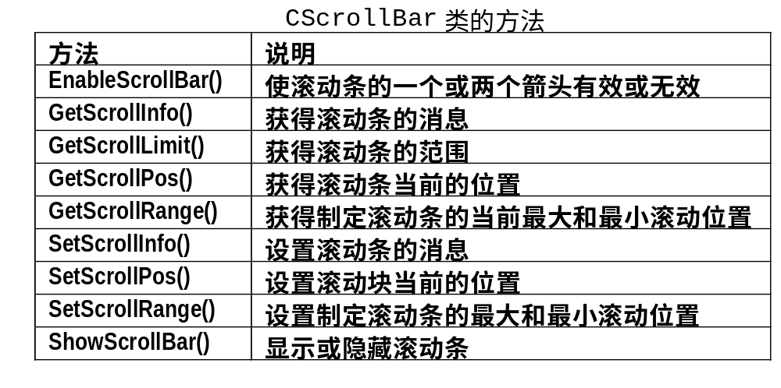
9.3.1 滚动条类的结构及其方法
滚动条可以通过通知代码来创建，也可以用对话框资源模板来创建

Slide 29
常用滚动条动作标识及其说明
SB_TOP / SB_BOTTOM ：滚动到滚动条最顶 / 底端
SB_LINEUP / SB_LINEDOWN：向上 / 下滚动一行
SB_LEFT / SB_RIGHT：滚动到左 / 右边
SB_LINELEFT / SB_LINERIGHT：向左 / 右滚动一行
SB_PAGEUP / SB_PAGEDOWN ：向上 / 下滚动一页
SB_PAGELEFT / SB_PAGERIGHT ：向左 / 右滚动一页
SB_THUMBPOSITION：滚动框移动到新位置
SB_THUMBTRACK：滚动框被拖动
SB_ENDSCROLL：滚动到最终位置

Slide 30
9.3.2 创建与初始化滚动条类
分配一个滚动条控件对象并返回指向该对象的指针
CScrollBar::pMyScroll=new CScrollBar
(1) 用C++关键字new和构造函数CScrollBar::CScrollBar()为一个ScrollBar对象分配一个实例
创建CScrollBar对象的一般步骤
(2) 初始化CScrollBar对象，将一个Windows滚动条赋予它，并用CScroll::Create()方法设置参数和样式
调用CScrollBar::Create()方法初始化指针
BOOL Create(DWORD dwStyle,const RECT& rect,CWnd *pParentWnd,UINT nID);
滚动条窗口的样式
表示控件的大小和位置
指向控件所属窗口的指针
父窗口与滚动条通信的标识

Slide 31
在设置滚动条控件时，要通过如下方法设置其范围
CScrollBar::SetScrollRange()
例如，设置滚动范围为-100到100的垂直滚动条
pMyScroll->SetScrollRange(SB_VERT,-100,100);
通过SetScrollPos()设置滚动块当前位置
例如，滚动快的位置在-100到100的中间，即为0的位置
pMyScroller->SetScrollPos(0);

Slide 32
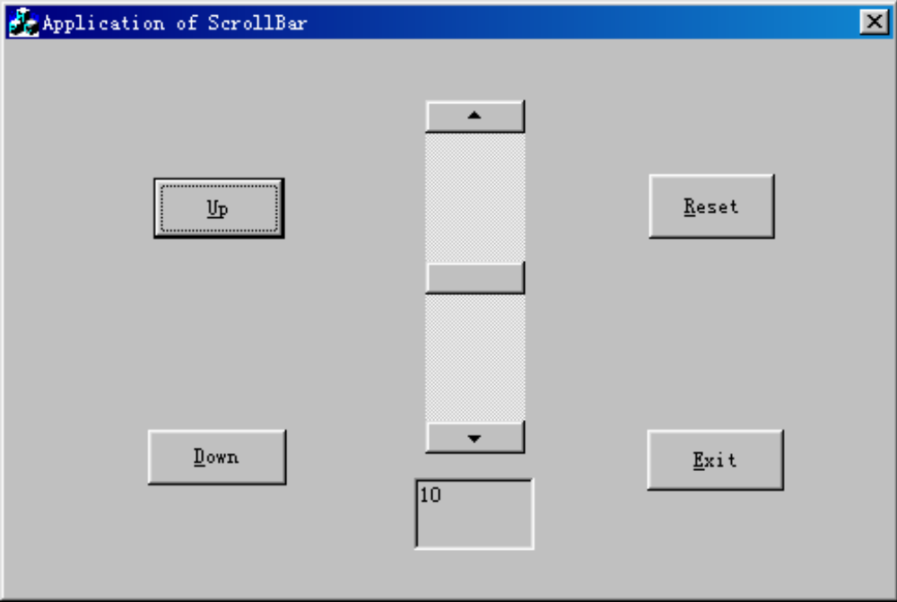
9.3.3滚动条类编程实例
单击滚动块与箭头之间的区域。滚动块上移或下移三格，编辑框中的数字加3或减3
标题为Application of ScrollBar
滚动条的滚动范围设为0到20
单击Reset按钮，滑块移到中间，编辑框的数字变为10
单击Up按钮，滚动块移到最上边，编辑框的数字变为0
单击Exit按钮，退出应用程序
单击向上或向下的箭头，滚动块向上或向下移动一格，编辑框中的数字加1或减1
单击Down按钮，滚动块移到最下边，编辑框的数字变为20
按住滚动块上下拖动。编辑框中的数字随着随之变化
当前值为10

Slide 33
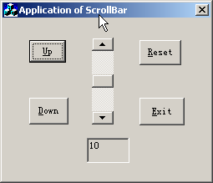
(1) 应用程序的可视化编程部分
对象 | ID | 变量名及类型 | Caption | 只读
滚动条 | IDC_SCROLLBAR | m_scrollbar（control） | 无
编辑框 | IDC_EDIT1 | m_dispinfo（control） | 无 | √
Top按钮 | IDC_BTN_TOP |  | &Top
Bottom按钮 | IDC_BTN_BOTTOM |  | &Bottom
Reset按钮 | IDC_BTN RESET |  | &Reset
Exit按钮 | IDC_BTN EXIT |  | &Exit

Slide 34
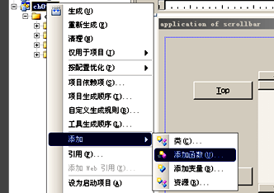
(2) 应用程序的代码编程部分
在Cch07_2Dlg类中加入一个成员函数ChangeDisplayInfo(int pos),用于将数值型参数pos显示到编辑框控件中

Slide 35
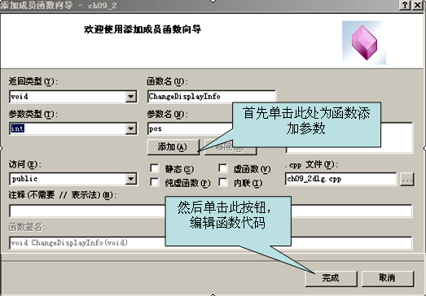

Slide 36
void Cch07_2Dlg::ChangeDisplayInfo(int pos)
{
TCHAR sPos[10];
wsprintf(sPos,"%d",pos);
m_edit1.SetSel(0,-1); m_edit1.ReplaceSel(sPos); UpdateData(FALSE);
//将与控件绑定的变量内容显示到屏幕上
}
函数wsprintf(sPos,"%d",pos)是将数值pos转化到字符串sPos中，SetSel()和ReplaceSel()是CEdit类的成员函数，SetSel(0,-1)表示选中编辑框中的所有内容，ReplaceSel(sPos)表示用sPos的值去替换编辑框中的内容。

Slide 37
(b) 初始化滚动条
BOOL Cch07_2Dlg::OnInitDialog()
{ CDialog::OnInitDialog();
……
SetIcon(m_hIcon, TRUE); SetIcon(m_hIcon, FALSE);
m_scrollbar.SetScrollRange(0,20);
m_scrollbar.SetScrollPos(10);
ChangeDisplayInfo(m_scrollbar.GetScrollPos());
return TRUE;
}

Slide 38
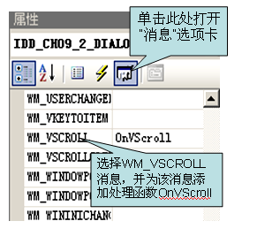
在Cch07_2Dlg的属性框中选择“消息”选项卡，选择“WM_VSCROLL”消息，单击右侧的向下的箭头按钮，然后添加一个成员函数OnVScroll

Slide 39
(3) 给滚动条消息添加代码
void Cch07_2Dlg::OnVScroll(UINT nSBCode, UINT nPos, CScrollBar* pScrollBar)
{ int iNowPos;
switch(nSBCode)
{
if(pScrollBar==&m_scrollbar)
{
case SB_THUMBTRACK: m_scrollbar.SetScrollPos(nPos);
ChangeDisplayInfo(m_scrollbar.GetScrollPos());

Slide 40
case SB_LINEDOWN: iNowPos=m_scrollbar.GetScrollPos();
iNowPos=iNowPos+1;
if(iNowPos>20)
iNowPos=20; m_scrollbar.SetScrollPos(iNowPos); ChangeDisplayInfo(m_scrollbar.
GetScrollPos());
break;

Slide 41
case SB_LINEUP: //单击滚动条向上的箭头 iNowPos=m_scrollbar.GetScrollPos();
iNowPos=iNowPos-1;
if(iNowPos<0)
iNowPos=0;
m_scrollbar.SetScrollPos(iNowPos);
ChangeDisplayInfo(m_scrollbar.
GetScrollPos());
break;

Slide 42
case SB_PAGEDOWN:
//单击滚动条下面的箭头与滚动块之间的区域
iNowPos=m_scrollbar.GetScrollPos();
iNowPos=iNowPos+3;
if(iNowPos>20)
iNowPos=20;
m_scrollbar.SetScrollPos(iNowPos);
ChangeDisplayInfo(m_scrollbar.
GetScrollPos());
break;

Slide 43
case SB_PAGEUP:
//单击滚动条上面的箭头与滚动块之间的区域 iNowPos=m_scrollbar.GetScrollPos();
iNowPos=iNowPos-3;
if(iNowPos<0)
iNowPos=0;
m_scrollbar.SetScrollPos(iNowPos); ChangeDisplayInfo(m_scrollbar.
GetScrollPos());
break; }}
CDialog::OnVScroll(nSBCode, nPos, pScrollBar);}

Slide 44
(4) 给Exit按钮连接代码
void Cch07_2Dlg::OnBnClickedBtnExit()
{ OnOK(); }
(5) 给Up按钮添代码
void Cch07_2Dlg::OnBnClickedBtnTop()
{
m_scrollbar.SetScrollPos(0);
ChangeDisplayInfo(m_scrollbar.GetScrollPos());
}

Slide 45
(6) 给 Down按钮添加代码
void Cch07_2Dlg::OnBnClickedBtnBottom()
{
m_scrollbar.SetScrollPos(20);
ChangeDisplayInfo(m_scrollbar.GetScrollPos());
}
(7) 给Reset按钮添加代码
void Cch07_2Dlg::OnBnClickedBtnReset()
{
m_scrollbar.SetScrollPos(10);
ChangeDisplayInfo(m_scrollbar.GetScrollPos());
}

Slide 46
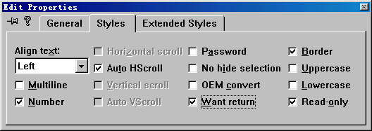
在应用程序中，编辑框只是有于显示滚动块的位置，不需要进行编辑，因此必须将其属性改为只读

Slide 47
9.4 静态控件
Notes:
第9章--控件
清华大学计算机与信息管理中心---黄维通

Slide 48
9.4.1 静态控件的特点
一般情况下静态控件不发送消息。
实际应用中，需要静态文本能够象超文本那样响应用户的输入，向应用程序发送控件消息。
要在创建静态控件时加入SS_NOTIFY样式
该样式允许静态控件向其父窗口发送WM_COMMAND消息，该消息的字参数的低字节中包含静态控件的ID，高字节中包含通知码

Slide 49
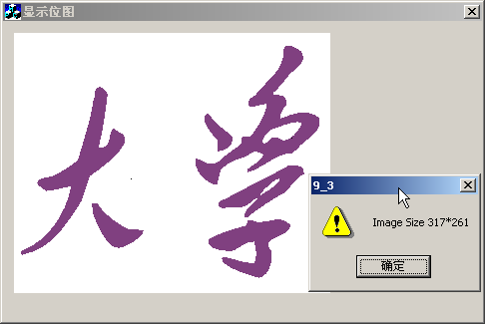
9.4.2 静态控件应用举例
【例7-3】本例通过演示位图静态控件的使用方法，说明静态控件消息的强制生成与处理过程，当单击位图时，就报告该位图的尺寸。

Slide 50
主要步骤如下：
创建基于对话框的MFC应用程序ch09_3。
向资源中导入一张图片,假设位图资源名称为IDB_BITMAP1。
向对话框上放上一个static控件，其ID为IDC_STATIC_BMP，并设置控件为nofity风格
为该控件添加CStatic类型成员——m_bmp。
在OnInitDailog函数中添加如下代码，设置控件为位图风格，并设置位图。
无此风格，静态控件无法响应鼠标消息

Slide 51
(4) 在OnInitDailog函数中添加如下代码，设置控件为位图风格，并设置位图
BOOL CMy9_3Dlg::OnInitDialog()
{ ……
// TODO: Add extra initialization here
m_bmp.ModifyStyle(0,SS_BITMAP);
HBITMAP hBmp=LoadBitmap(AfxGetInstanceHandle(),
MAKEINTRESOURCE(IDB_BITMAP1));
m_bmp.SetBitmap(hBmp);
return TRUE;
}

Slide 52
(5) 响应鼠标单击静态控件的消息。为static控件添加BN_CLICKED消息的响应
void CMy9_3Dlg::OnStaticBmp()
{ // TODO: Add your control notification handler code here
BITMAP bmp;
GetObject(m_bmp.GetBitmap(),sizeof(BITMAP),&bmp);
CString msg;
msg.Format(L"Image Size %d*%d",
bmp.bmWidth,bmp.bmHeight); AfxMessageBox(msg);
}

Slide 53
9.5 列表框控件
列表框常应用于从众多数据中选某一项
列表框经常用在对话框里，如用列表框选择文件名、目录等。列表框有一个预定义的键盘接口，用户可以用键盘上的箭头和PageUp或PageDown键在列表框中进行数据的选择，或通过适当的样式设置，允许与Shift或Ctrl键组合使用。

Slide 54

9.5.1 列表框控件的类结构
MFC中CListBox类的层次结构

Slide 55
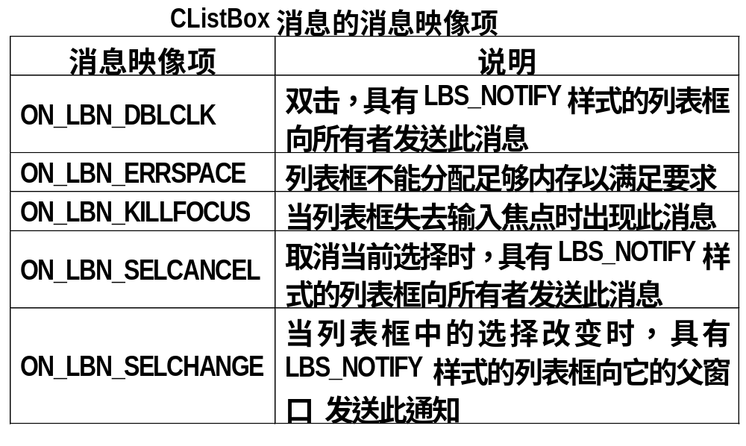

Slide 56
消息映像项使用下面的基本格式：
ON_Message（Control ID，ClassMethod）
发送消息的列表框
控件的子窗口标识
处理消息的父
类方法的名字
所有者类声明中的方法原型
afx_msg void ClassMethod（）；

Slide 57
9.5.2 列表框类的方法

Slide 58
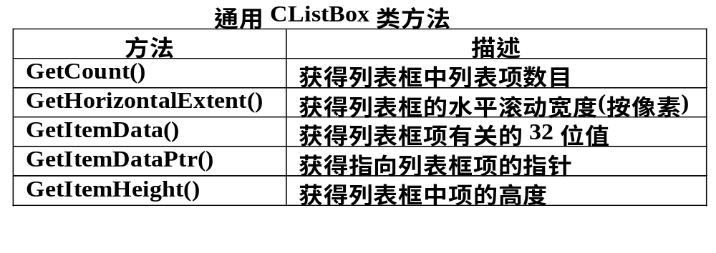
(1) 通用方法
通用方法用来获得和设置列表框数据的值和属性，所有的CListBox列表框都有这些方法.

Slide 59
(2) 单项选择特定方法
列表框的默认模式是单选项模式；所有的通用方法均适用于单选项列表框
获得当前选择列表框项的下标(基于0)
GetCurSel()
只有两个类方法专门处理单选项列表框
SetCurSel()
选择列表框字符串

Slide 60
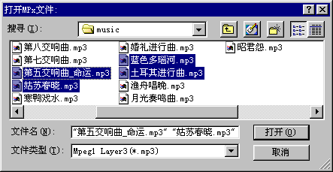
(3) 多项选择特定方法
多选项列表框扩展了
标准单项选择列表框
的能力，可以解决在
一个列表框中选择多
项带来的复杂性
特定多项选择列表
框的CListBox类方法
方法 说明
GetAnchorIndex() 获得多项选择列表框中当前定位项的下标
GetCaretIndex() 获得多项选择列表框中具有光标矩形的项的下标
GetSelCount() 获得多项选择列表框中当前所选的项的数目
GetSelItems() 将所有当前被选列表框项下标放入一整型数组缓冲区
SelItemRange() 切换多选择列表框项范围的选择状态
SetAnchorIndex() 在多项选择列表框中扩充选择设置开始(定位)项
SetCaretIndex() 在多项选择列表框中指定下标项设置光标矩形
SetSel() 在多项选择列表框中切换项目的选择状态

Slide 61
(4) 字符串指定的方法
CListBox指定列表
框中字符串的方法
方法 说明
AddString() 在列表框中加入一个字符串
DeleteString() 从列表框中删除一个字符串
Dir() 从当前目录加文件名放入列表框
FindString() 在列表框中搜索一字符串
FindStringExact() 在列表框中搜索第一个与指定搜索字符串匹配的字符串
InsertString() 在列表框指定下标处插入一字符串
ResetContent() 清除列表框中的所有项
SelectString() 在单选列表框中搜索并选择一字符串

Slide 62
(5) 虚拟方法
CListBox类还声明了几个虚拟方法，你可以从CListBox类中派生一些类替换到你的类中。
能被替换的
CListBox类
的虚拟方法
方法 说明
CharToItem() 可以替换此方法来为自绘列表框（没有字符串）处理WM-CHAR
CompareItem() 由MFC调用以得到排序的自绘列表框中的新项的位置
DeleteItem() 当用户从自绘列表框中删除一项时MFC调用此方法
DrawItem() 当确定自绘列表框项必须重绘时MFC调用此方法
MeasureItem() 当一自绘列表框被创建时MFC调用此方法来决定列表框的维数
VKeyToItem() 用户可替换此方法，来处理具有LBS_WANTKEYBOARDINPUT样式
的列表框的WM_KEYDOWN

Slide 63
创建和初始化CListBox对象
用C++关键字new和构造函数为CListBox对象分配一个实例:
CListBox::CListBox()
(2) 初始化CListBox对象并赋于它一个Windows列表框，通过方法CListBox::Create()设置列表框的参数和样式

Slide 64
例如，下面代码分配一个CListBox对象并返回指向该对象的指针：
CListBox *pMyListBox=new CListBox；
指针pMyListBox用CListBox::Create()方法进行初始化
该方法声明如下：
BOOL Create
( DWORD dwStyle， // 列表框控件的窗口样式
const Recy& rect， // 指明控件的大小和位置
CWnd* pParentWnd， // 指向控件所有者的指针
UINT nID // 控件标识
)

Slide 65
9.5.3 列表框和应用程序之间消息传递

Slide 66
1. 列表框向应用程序发送消息
当用户与列表框交互时，列表框向应用程序发出WM_COMMAND消息。该消息字参数的高字节为标识列表框动作的消息通知码（如LBN_DBLCLK标识用户双击）；低字节为控件标识值。
LBN_SELCHANGE: 列表框中的用户选择已发生改变
LBN_DBCLK: 双击
LBN_SELCANCLE: 列表框中的选择被取消
LBN_SETFOCUS: 列表框收到输入焦点
LBN_KILLFOCUS: 列表框失去输入焦点

Slide 67
2.应用程序向列表框发送消息
应用程序对列表框的操作通过调用函数SendMessage或SendDlgItemMessage向其发送各种消息完成。
下面是常用文件属性值及其说明
数值（16进制） 说 明
4000 列出驱动器名
0002 列出隐含文件名
0000 列出普通文件名
0004 列出系统文件名
0001 列出只读文件名
0010 列出上述文件及子目录名

Slide 68
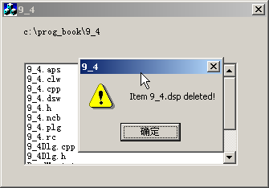
9.5.4 列表框应用举例
【例9-4】创建一个单选列表框，并在该列表框中列出当前目录的文件，双击后删除该项

Slide 69
主要步骤如下：
(1)在对话框上放置一个List Box(IDC_LIST_DIR)控件和一个Static(IDC_STATIC_DIR )控件。List Box控件用于显示文件名称，Static控件用于显示当前显示的文件所在的目录
(2)为List Box控件添加CListBox类型成员变量——m_list

Slide 70
(3)在OnInitDialog函数中添加初始化列表框内容的代码
BOOL CMy9_4Dlg::OnInitDialog()
{ CDialog::OnInitDialog();
// TODO: Add extra initialization here
DWORD cchCurDir = MAX_PATH;
LPTSTR lpszCurDir;
CHAR tchBuffer[MAX_PATH];
lpszCurDir = tchBuffer;
GetCurrentDirectory(cchCurDir, lpszCurDir);
DlgDirList(lpszCurDir, IDC_LIST_DIR, IDC_STATIC_DIR, 0);
return TRUE;
}
获得当前目录
设置列表框显示条目为当前目录下所有文件名

Slide 71
(4)为了实现双击条目删除的功能，需要响应列表框的LBN_DBLCLK消息
void CMy9_4Dlg::OnDblclkListDir()
{
// TODO: Add your control notification handler code here
int i = m_list.GetCurSel();
CString str;
m_list.GetText(i, str);
m_list.DeleteString(i);
CString msg = L"Item "+str+L" deleted!";
AfxMessageBox(msg);
}

Slide 72

9.6 编辑框控件
编辑框控件看起来是个非常简单的矩形窗口，但它具有许多功能，编辑框控件可以自带滚动条，显示多行文本。
CEdit是CWnd类直接派生来的，这就意味着它具有CWnd的所有功能
单行编辑框控件
编辑框控件
多行编辑框控件

Slide 73
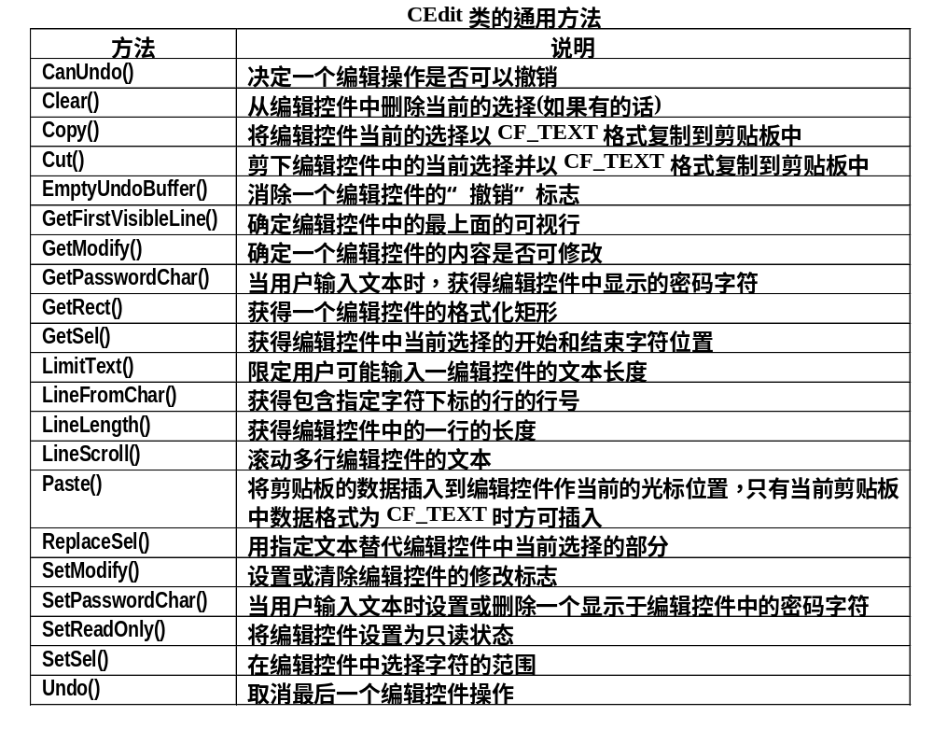

Slide 74
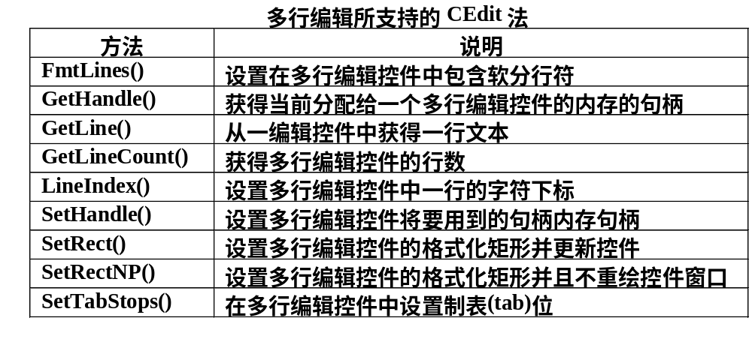

Slide 75
9.6.2 编辑框与应用程序间的消息传递
编辑框通过向其父窗口发关WM_COMMAND消息通知应用程序用户的交互信息
应用程序对编辑框的操作通过调用函数SendMessage或SendDlgItemMessage

Slide 76
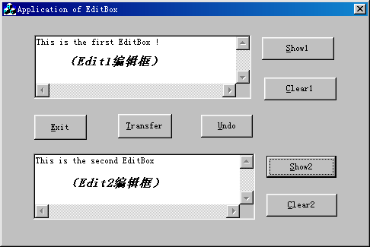
9.6.3 编辑类编程实例
单击Showl，则在Edit1编辑框中显示“This is the first EditBox.”
单击Clear1，则Edit1编辑框中的内容被清除；
单击Show2，则在Edit2编辑框中显示“This is the second EditBox!”
单击Clear2，则Edit2编辑框中的内容被清除；
单击Transfer，则把Edit1编辑框的内容复制到Edit2的编辑框中去
单击Undo，则取消上一次操作
若单击Exit，则退出程序的运行

Slide 77
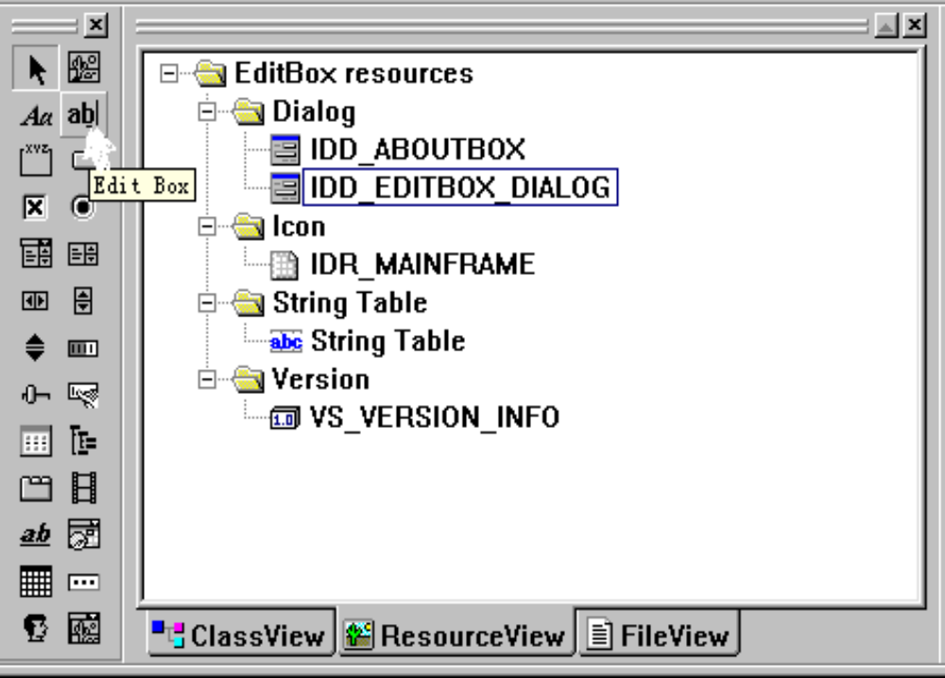

具体的编程过程
因为本应用程序是基于对话框的，由向导生成对话框窗口作为应用程序的主窗口，并且给这个对话框取名为IDD_EDITBOX_DIALOG，然后在这个对话框窗口中进行界面设计
生成了工程文件和
工程工作区文件后
在EditBox的工作区
中选择ResourceView

Slide 78
（1）创建资源：在ResourceView选项卡中打开Dialog资源组，然后双击IDD_EDITBOX_DIALOG。 VC在工作台中显示可以进行可视化编辑的IDD_EDITBOX_DIALOG对话框
控件工具窗提供
了VC中所有可建
立的控件类型
把鼠标停在编辑框
控件上，即可显示
该控件的类型

Slide 79
(2)设置控件ID
对 象 | ID | 变量类型 | 变量名 | 消息类型 | 消息处理函数
编辑框 | IDC_EDIT1 | 控件 | m_edit1
编辑框 | IDC_EDIT2 | 控件 | m_edit2
命令按钮 | IDC_BTN_SHOW1 |  |  | BN_CLICKED | OnBnClickedBtnShow1
命令按钮 | IDC BTN CLEAR1 |  |  | BN_CLICKED | OnBnClickedBtnClear1
命令按钮 | IDC BTN SHOW2 |  |  | BN_CLICKED | OnBnClickedBtnShow2
命令按钮 | IDC BTN CLEAR2 |  |  | BN_CLICKED | OnBnClickedBbtnClear2
命令按钮 | IDC BTN TRAN |  |  | BN_CLICKED | OnBnClickedBtnTran
命令按钮 | IDC BTN EXIT |  |  | BN_CLICKED | OnBnClickedBtnExit
命令按钮 | IDC BTN UNDO |  |  | BN_CLICKED | OnBnClickedBtnUndo

Slide 80
}
(3) 应用程序的代码编程部分
void Cch09_5Dlg::OnBnClickedBtnExit()
{
OnOK();
}
void Cch09_5Dlg::OnBnClickedBtnTran()
{
m_edit1.SetSel(0,-1); //选中m_editl编辑框所有内容
m_edit1.Copy();
      //将m_Editl编辑框中所选的内容拷贝到剪贴板上
m_edit2.SetSel(0,-1);
m_edit2.ReplaceSel(L"");
m_edit2.Paste();
    //将剪贴板中的内容粘贴到m_edit2编辑框中
    }

Slide 81
void Cch09_5Dlg::OnBnClickedBtnUndo()
{
m_edit1.Undo(); //取消m_edit1编辑框中上一次操作
m_edit2.Undo(); //取消m_edit2编辑框中上一次操作
}
void Cch09_5Dlg::OnBnClickedBtnShow1()
{m_edit1.SetSel(0,-1); // 选中编辑框中的全部内容
m_edit1.ReplaceSel(L"This is the first EditBox.");}
void Cch09_5Dlg::OnBnClickedBtnClear1()
{m_edit1.SetSel(0,-1);
m_edit1.ReplaceSel(L""); //用空字符串代替所选中的文本，即把所选的文本删除掉
}

Slide 82
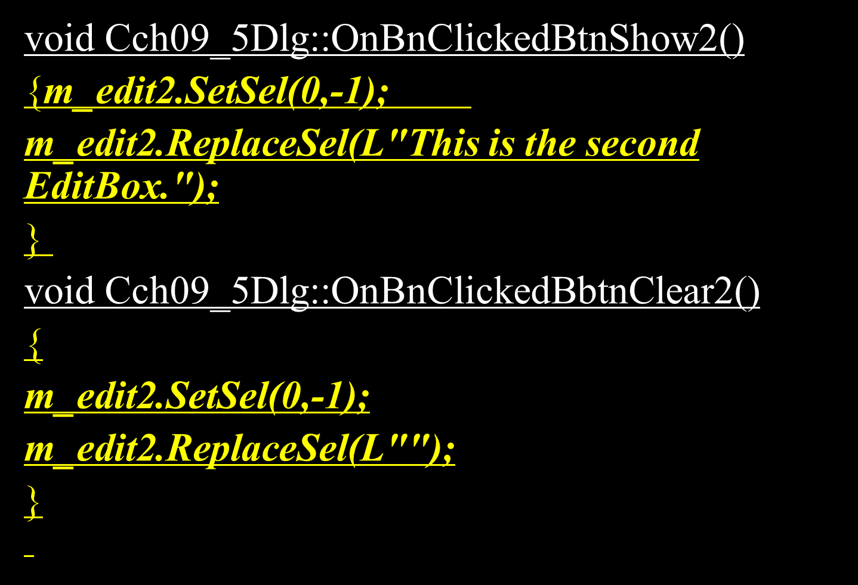

Slide 83
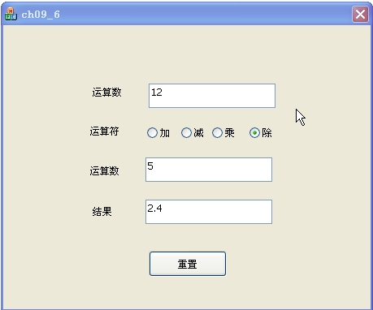
【例9-6】编辑框控件的“乘法器”示例程序，使用者在“乘数”或者“被乘数”编辑框输入数字的时候，程序可以随时计算乘法的结果
主要步骤如下：
1.创建基于对话框的项目文件ch09_6,按上图为对话框添加控件

Slide 84
2. 为对话框控件添加变量并设置控件的属性
项目 | ID | Type | Member | Caption | Read-only | Group
“运算数”编辑框 | IDC_NUM1 | double | m_num1 | 运算数
“加”单选框 | IDC_ADD | int | m_operator | 加 |  | √
“减”单选框 | IDC_SUB |  |  | 减
“乘”单选框 | IDC_MUL |  |  | 乘
“除”单选框 | IDC_DIV |  |  | 除
“运算数”编辑框 | IDC_ NUM2 | double | m_num2 | 运算数
“结果”编辑框 | IDC_ RESULT | double | m_result | 结果 | √
“重置”命令按钮 | IDC_RESET |  |  | 重置

Slide 85
3、添加各个控件的消息代码函数
对 象 | ID | 消息类型 | 消息处理函数
“运算数”编辑框 | IDC_NUM1 | EN_CHANGE | OnEnChangeNum1
“加”单选框 | IDC_ADD | BN_CLICKED | OnBnClickedAdd
“减”单选框 | IDC_SUB | BN_CLICKED | OnBnClickedSub
“乘”单选框 | IDC_MUL | BN_CLICKED | OnBnClickedMul
“除”单选框 | IDC_DIV | BN_CLICKED | OnBnClickedDiv
“运算数”编辑框 | IDC_ NUM2 | EN_CHANGE | OnEnChangeNum2
“重置”命令按钮 | IDC_RESET | BN_CLICKED | OnBnClickedReset

Slide 86
4、编写各个控件的消息处理代码
BOOL void ch09_6Dlg::OnEnChangeNum1()
{ UpdateData(TRUE);
switch(m_operator)
{case 0:
m_result=m_num1+m_num2; break;
case 1:
m_result=m_num1-m_num2; break;
case 2:
m_result=m_num1*m_num2; break;
case 3:
m_result=m_num1/m_num2; }
UpdateData(FALSE); ｝

Slide 87
void Cch09_6Dlg::OnBnClickedAdd()
{ OnEnChangeNum1();}
void Cch09_6Dlg::OnBnClickedSub()
{ OnEnChangeNum1();}
void Cch09_6Dlg::OnBnClickedMul()
{OnEnChangeNum1();}
void Cch09_6Dlg::OnBnClickedDiv()
{OnEnChangeNum1();}
void Cch09_6Dlg::OnEnChangeNum2()
{OnEnChangeNum1();}
void Cch09_6Dlg::OnBnClickedReset()
{ m_result=m_num1=m_num2=m_operator=0;
UpdateData(FALSE);}

Slide 88
9.7 组合框控件

Slide 89
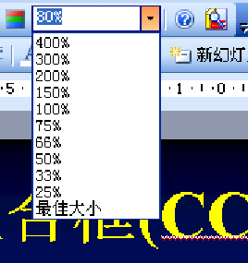
9.7.1 组合框(CComboBox)类的结构及组合框的特点
组合框是两种预定义窗口的组合形式，是编辑框与列表框的组合。组合框可以使用输入，也可以选择。

Slide 90
9.7.2 组合框与应用程序间消息传递
1、组合框通过向其父窗口发关WM_COMMAND消息通知应用程序用户的交互信息。该消息字参数(wParam)的低字节为控件标识，高字节为标识组合框动作的消息通知码。
通知码 | 说 明 | 通知码 | 说 明
CBN_SELCHANG | 组合框中列表框部分所选中项发生改变 | CBN_EDITCHANGE | 组合框中的编辑中的文本发生改变
CBN_DBLCLK | 双击 | CBN_EDITUPDATE | 组合框中的编辑框将显示修改过的文本
CBN_SETFOCUS | 组合框收到输入焦点 | CBN_DROPDOWN | 组合框中的列表框将下拉
CBN_KILLFOCUS | 组合框失去输入焦点 | CBN_CLOSEUP | 组合框中的列表框将隐藏

Slide 91
2、应用程序对组合框的操作也通过使用函数SendMessage或SendDlgItemMessage向组合框发送消息进行。
消 息 | 说 明 | 消 息 | 说 明
CB_SHOWDROPDOWN | 显示下拉列表框 | CB_GETCURSEL | 获取列表框中的选中项索引值
CB_ADDSTRING | 在列表框中加入新项 | CB_GETCOUNT | 获取列表框中的项的数目
CB_DELETESTRING | 在列表框中删除新项 | CB_GETLBTEXT | 获取列表框中的指定项的文本
CB_INSERTSTRING | 列表框中插入新项 | CB_GETLBTEXTLEN | 获取列表框中指定项的文本长度
CB_FINDSITING | 列表框中查询列表项 | CB_LIMITEXT | 限制编辑框中的字符串长度
CB_RESETCONTENT | 清空列表框 | CB_GETEDITSEL | 获取编辑框中的选择
CB_DIR | 在列表框中显示指定目录及文件 | CB_SETEDITSEL | 设置编辑框中的选择
CB_SETCURSEL | 设置列表框中的选中项，该项将在编辑框中显示

Slide 92
CCombox类的常用成员函数
CCombox类的成员函数 | 功能说明
Create | 创建一个CCombox类对象的组合框窗口
Clear | 删除当前选项，若编辑框中有内容，则清除
Copy | 将当前选中的内容复制至剪贴板，格式为CF_TEXT
Cut | 将当前选中内容复制至剪贴板，格式为CF_TEXT，将删除当前选项，
GetComboBoxInfo | 返回当前CCombox对象的信息
GetCount | 返回组合框中列表框的条目数
GetCurSel | 返回所选组合框中列表框条目的顺序号
GetEditSel | 返回一个DWORD型数据，其中低字表编辑框选中字符的开始位置，高字是选中文字的结束位置
GetItemHeight | 返回组合框中表示列表条目数
GetLBText | 返回组合框的列表中指定条目的字符串
GetLBTextLen | 返回组合框的列表中指定条目的字符串的长度
Paste | 将剪贴板中格式为CF_TEXT内容粘贴到编辑框
SetCurSel | 选中组合框的指定条目
SetMinVisibleItems | 设置组合框中下拉列表中显示的条目数
SetTopIndex | 将指定条目置为下拉列表框的第一个可见条目
AddString | 添加一个字符串到列表条目中
DeleteString | 从列表条目中删除一个字符串条目
FindString | 查找一个与给定字符串相匹配的第一个字符串的序号
InsertString | 将一个字符串插入到指定的位置
ResetContent | 组合框的所有内容置空
SelectString | 从列表中查找指定的字符串，若找到将其放置在组合框的编辑框中

Slide 93
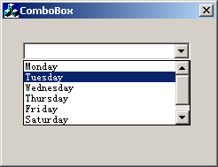
9.7.3 组合框控件应用举例
【例7-7】本例创建组合框控件，当单击向下按钮时，显示可选文件的名字。当选中某一项时，显示该项的名称

Slide 94
主要步骤如下：
1.创建基于对话框的MFC应用程序，项目为ch09_7。
2.将一个Combo Box控件放到对话框上。取消Sort风格。
3.为该控件添加CComboBox类型的变量m_cb。
3.初始化对话框时，加入选择内容：
BOOL Cch09_7Dlg::OnInitDialog()
{ CDialog::OnInitDialog(); ……
m_cb.AddString(L"Monday");
m_cb.AddString(L"Tuesday");
m_cb.AddString(L"Wednesday");
m_cb.AddString(L"Thursday");
m_cb.AddString(L"Friday");
m_cb.AddString(L"Saturday");
m_cb.AddString(L"Sunday");
return TRUE;}

Slide 95
当用户选择的内容发生改变的时候，会产生CBN_SELCHANGE消息。为控件添加该消息的响应函数：
void Cch09_7Dlg::OnCbnSelchangeCombo1()
{
CString msg;
m_cb.GetLBText(m_cb.GetCurSel(), msg);
AfxMessageBox(msg);
}

Slide 96
9.8 对话框通用控件
大部分控件都是在对话框中使用的，无论是基于对话框的应用程序还是Doc/View结构的应用程序，控件通常是放在对话框中的。本节将以一个名为“Ex9_9”的基于对话框的应用程序来介绍各种Windows通用控件的使用。

Slide 97
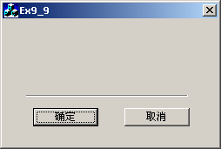
9.8.1 Picture控件的使用
(1)分隔线
将Picture控件拖放到对话框上，【Type】属性选择“Frame”，【Color】属性选择“Etched”，将控件拖到最细，这时，Picture控件看起来的效果就跟一条分隔线一样了

Slide 98
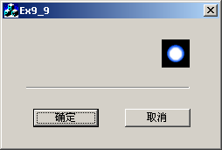
(2) 图片
将【Type】属性设置为“Icon”或者“Bitmap”的时候，可以设置【Image】属性为相应的资源ID，来显示图标或位图。我们在资源中导入一位图，
命名为IDB_BITMAP_DOT，设置Picture控件【Type】为“Bitmap”，【Image】为“IDB_BITMAP_DOT”

Slide 99
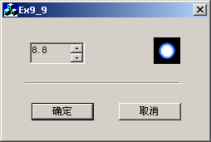
Spin控件的使用
Spin按钮控件提供了一对箭头，用户通过点击箭头可以微调该控件所表示的数值。
表示Spin控件的是CSpinButtonCtrl类
Spin控件通常和tab order位于它之前的控件成对使用。通过CSpinButtonCtrl的GetBuddy方法可获得与之配对的控件

Slide 100
SpinButtonCtrl类常用成员
成员 | 描述
CSpinButtonCtrl | 构造CSpinButtonCtrl对象。
Create | 创建一个微调按钮对象。
SetBase | 设置显示的基，也就是以十进制还是十六进制还是其它进制显示数据。
SetBuddy | 设置该控件的伙伴窗口。
SetPos | 设置当前位置。
SetRange | 设置取值范围。

Slide 101
向对话框拖放一个Edit控件，置为只读，然后拖放一个Spin控件紧挨着刚才拖放的Edit控件，两个控件的ID都是用默认值，设置Spin控件的【Allignment】属性为“Right”，选中【Auto buddy】属性
BOOL CEx9_9Dlg::OnInitDialog()
{ ……
// TODO: Add extra initialization here
CSpinButtonCtrl* pSpin =(CSpinButtonCtrl*) GetDlgItem(IDC_SPIN1);
pSpin->SetRange(0, 100);
pSpin->SetPos(50);
pSpin->GetBuddy()->SetWindowText(L"5.0");
return TRUE; }
设置Spin的范围是0～100，当前位置是50，同时设置它的配对控件的显示值

Slide 102
在对话框中添加WM_VSCROLL消息的响应：
void CEx9_9Dlg::OnVScroll(……)
{ if (pScrollBar->GetDlgCtrlID() == IDC_SPIN1)
{CString strValue;
strValue.Format(L"%3.1f", (double) nPos / 10.0);
((CSpinButtonCtrl*)pScrollBar)->GetBuddy()->SetWindowText(strValue);
}
CDialog::OnVScroll(nSBCode, nPos, pScrollBar);
}

Slide 103
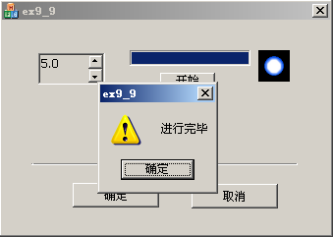
9.8.3 Progress控件的使用
进度控件是一个用来指示长时间操作的进展程度的控件。MFC中表示进度控制的是CProgressCtrl类
进度条有一个范围和当前位置。范围表示整个操作的持续时间，当前位置表示当前进行到的位置，进度条根据当前位置来判断进行的百分比，来显示进度

Slide 104
添加一个Progress控件，保持默认ID，设置Smooth属性。在旁边添加一个按钮，设置ID为“IDC_BUTTON_START”，Caption为“开始”
在OnInitDialog中添加如下代码：
CProgressCtrl* pProg =(CProgressCtrl*) GetDlgItem(IDC_PROGRESS1);
pProg->SetRange(0, 100);
pProg->SetPos(50);
为“开始”按钮添加点击事件实现代码：
void CEx9_9Dlg::OnButtonStar()
{CProgressCtrl* pProg=(CProgressCtrl*)GetDlgItem(IDC_PROGRESS1);
pProg->SetPos(0);
SetTimer(1000,100,NULL);
}

Slide 105
在CCtrlDlg中添加对WM_TIMER消息的响应函数：
void CEx9_9Dlg::OnTimer(UINT nIDEvent)
{ if(nIDEvent == 1000)
{ CProgressCtrl* pProg = (CProgressCtrl*) GetDlgItem(IDC_PROGRESS1);
pProg->SetPos(pProg->GetPos()+1);
if(pProg->GetPos() >= 100)
{
KillTimer(nIDEvent);
AfxMessageBox("进行完毕");
}
}
CDialog::OnTimer(nIDEvent);
}
每隔0.1秒，进度条前进一步

Slide 106
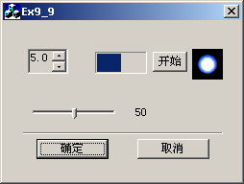
9.8.4 Slider控件的使用
滑块控件可以使用户通过拖动滑块来快速获得指定的数据。当用户滑动滑块的时候，控件将发送消息来指示变化。
滑块控件在你选择一系列离散值或者一段连续范围内的时候十分有用。

Slide 107
CProgressCtrl类的主要成员
成员 | 描述
CProgressCtrl | 构造CProgressCtrl对象。
Create | 创建进度条。
SetRange | 设置表示范围。
SetPos | 设置当前位置。
SetStep | 设置渐进步长。
StepIt | 前进一步。

Slide 108
在对话框上增加一个Slider控件，设置Point属性为“Bottom/Right”，然后在旁边添加一个Static控件，ID设置为IDC_STATIC_SLIDER。该控件用来显示滑块的当前位置。
在OnInitDialog函数中添加如下代码：
CProgressCtrl* pProg = (CProgressCtrl*) GetDlgItem(IDC_PROGRESS1);
pProg->SetRange(0, 100);
pProg->SetPos(50);
为开始按钮添加点击事件，实现代码如下：
void CEx9_9Dlg::OnButtonStar()
{ CProgressCtrl* pProg = (CProgressCtrl*) GetDlgItem(IDC_PROGRESS1);
pProg->SetPos(0);
SetTimer(2008,100,NULL);
}

Slide 109
为了响应滑块移动的消息，添加WM_HSCROLL消息的响应（Slider是水平的，如果是垂直的，则需要响应WM_VSCROLL）。实现如下：
void CEx9_9Dlg::OnHScroll(……)
{
if(pScrollBar->GetDlgCtrlID() == IDC_SLIDER1)
{
CSliderCtrl* pSlide = (CSliderCtrl*) pScrollBar;
CString strText;
strText.Format(L"%d", pSlide->GetPos());
SetDlgItemText(IDC_STATIC_SLIDER,strText);
}
CDialog::OnHScroll(nSBCode, nPos, pScrollBar);
}

Slide 110
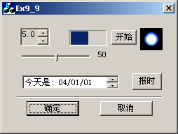
9.8.5 Date Time Picker控件的使用
Date Timer Picker可以用来接收日期或者时间输入。用户可以直接按照指定的形式输入，也可以在弹出的日历控件中选择日期。
如果让用户以字符串形式输入，则由于输入的多样性，程序不好解析

Slide 111
CDateTimeCtrl类主要成员
成员 | 描述
CDateTimeCtrl | 构造CDateTimeCtrl对象。
Create | 创建进日期控件。
SetMothCalColor | 设置内嵌的日历控件的颜色，包括背景、文字等颜色。
SetFormat | 设置显示日期的格式。
SetRange | 设置日期范围。
GetTime | 获得表示的时间。

Slide 112
在对话框上添加一个Date Time Picker控件，设置Format为“Short Date”，选择“Use Spin Control”，如果不选择使用Spin控件，则用户在弹出的日历控件中进行输入。在该控件旁边添加一个按钮，ID为“IDC_BUTTON_TIME”，Caption为“报时”。
在OnInitDialog中添加如下代码：
CDateTimeCtrl* pDT =
(CDateTimeCtrl*) GetDlgItem(IDC_DATETIMEPICKER1);
CString formatStr= _T("'今天是: 'yy'/'MM'/'dd");
pDT->SetFormat(formatStr);

Slide 113
添加对【报时】按钮的点击事件的响应函数：
void CEx9_9Dlg::OnButtonTime()
{
CDateTimeCtrl* pDT =(CDateTimeCtrl*) GetDlgItem(IDC_DATETIMEPICKER1);
CTime t;
pDT->GetTime(t);
CString s = t.Format( L"%A, %B %d, %Y %H:%M:%S" );
AfxMessageBox(s);
}

Slide 114
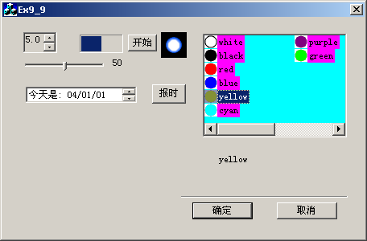
9.8.6 List Control控件的使用
列表控件

Slide 115
列表控件是Windows应用程序中最常用的控件之一。最常见的用途就是资源管理器右边的文件列表。
MFC中使用CListCtrl类来封装列表控件的功能。
列表控件通常可以包括一个图标和一个标签。此外，每一项还可以具有其它附加信息，例如资源管理器中文件的具体信息就是附加信息。

Slide 116
图标视图：每项显示32×32图标，在图标下面显示标签。用户可以将图标拖放到视图内任何位置
小图标视图：每项显示16×16图标，在图标右边显示标签。用户可以将图标拖放到视图内任何位置
列表控件的视图风格
列表视图：每项显示16×16图标，在图标右边显示标签。每一项按列排列，不能随意拖动图标
报表视图：每项占一行，第一列是主项，显示16×16图标，在图标右侧显示标签。右边的列显示子项，具体由程序来决定

Slide 117
列表控件的主要成员
成员 | 描述 | 成员 | 描述
CListCtrl | 构造CListCtrl对象 | SetItemText | 设置列表项的标签文字
Create | 创建列表控件 | GetHotItem | 获得当前位于鼠标之下的列表项
SetBkColor | 设置背景颜色 | GetSelectionMark | 获得当前选择的列表项
SetImageList | 设置图像列表 | SubItemHitTest | 获得指定点下的列表项
SetItem | 设置列表项数据 | SetBkImage | 设置背景图片
GetItemRect | 获得列表项的所占区域 | InsertItem | 插入列表项
GetEditControl | 获得当前正在编辑的列表项的Edit控件 | EditLabel | 启动显示编辑标签文字
SetTextColor | 设置文字颜色 | CreateDragImage | 创建用于拖放的图片
SetTextBkColor | 设置文字背景颜色

Slide 118








为使用列表控件，首先需要创建图标资源，在ResourceView的Icon一栏内创建8个图标资源
在Cex9_9Dlg类中增加成员如下：
CImageList m_imageList;
在OnInitDialog函数中添加初始化图片列表的代码：
HICON hIcon[8]; int n;
m_imageList.Create(16, 16, 0, 8, 8);
hIcon[0] = AfxGetApp()->LoadIcon(IDI_ICON_WHITE);
hIcon[1] = AfxGetApp()->LoadIcon(IDI_ICON_BLACK);
hIcon[2] = AfxGetApp()->LoadIcon(IDI_ICON_RED);
hIcon[3] = AfxGetApp()->LoadIcon(IDI_ICON_BLUE);
hIcon[4] = AfxGetApp()->LoadIcon(IDI_ICON_YELLOW);
hIcon[5] = AfxGetApp()->LoadIcon(IDI_ICON_CYAN);
hIcon[6] = AfxGetApp()->LoadIcon(IDI_ICON_PURPLE);
hIcon[7] = AfxGetApp()->LoadIcon(IDI_ICON_GREEN);
for (n = 0; n < 8; n++)
m_imageList.Add(hIcon[n]);

Slide 119
创建标签资源，也就是每一项的文字，在OnInitDialog函数中添加如下实现代码：
static char* color[] = {"white", "black", "red", "blue", "yellow", "cyan", "purple", "green"};
有了这些资源，就可以创建列表控件了。
在对话框上添加一个List Control，其ID为IDC_LIST1，在样式中选择视图风格为List，并选择Edit lables选项。
视图风格为列表风格，也就是图标按列排列。设置【Edit lables】属性，允许用于可编辑标签。

Slide 120
为了创建控件，首先在OnInitDialog中添加如下代码：
CListCtrl* pList = (CListCtrl*) GetDlgItem(IDC_LIST1);
// 获得控件对象
pList->SetImageList(&m_imageList, LVSIL_SMALL);
// 设置小图标图片列表
for (n = 0; n < 8; n++)
{ // 第一个参数为项id，第二个为标签文字，第三个为对应图片列表id
pList->InsertItem(n, color[n], n);
}
pList->SetBkColor(RGB(0, 255, 255)); // 设置背景色
pList->SetTextBkColor(RGB(255, 0, 255));
//设置文字的背景色
现在编译运行已经可以看到列表的运行效果了。

Slide 121
在列表控件下添加static控件，ID为IDC_STATIC_LIST。对列表控件添加对LVN_ITEMCHANGED消息的响应：
void CEx9_9Dlg::OnItemchangedList1(……)
{ NM_LISTVIEW* pNMListView = (NM_LISTVIEW*)pNMHDR;
// TODO: Add your control notification handler code here
CListCtrl* pList = (CListCtrl*) GetDlgItem(IDC_LIST1);
int nSelected = pNMListView->iItem;
if (nSelected >= 0)
{ CString strItem = pList->GetItemText(nSelected, 0);
SetDlgItemText(IDC_STATIC_LIST, strItem);
}
*pResult = 0;
}

Slide 122
在设置控件属性时，设置了Edit labels属性，下面是对列表控件的NM_RCLICK消息的响应：
void CEx9_9Dlg::OnRclickList1(……)
{
// TODO: Add your control notification handler code here
NM_LISTVIEW* pNMListView = (NM_LISTVIEW*)pNMHDR;
CListCtrl* pList = (CListCtrl*) GetDlgItem(IDC_LIST1);
int nSelected = pNMListView->iItem;
if (nSelected >= 0)
pList->EditLabel(nSelected);
*pResult = 0;
}

Slide 123
运行程序，右击某一项，已可以编辑标签了，但无法保存编辑效果。若要保存，需要响应列表控件的LVN_ENDLABELEDIT消息，在这里可以判断新输入的文字是否合法，然后设置标签为编辑得到的文字：
void CEx9_9Dlg::OnEndlabeleditList1(……)
{ LV_DISPINFO* pDispInfo = (LV_DISPINFO*)pNMHDR;
// TODO: Add your control notification handler code here
LVITEMA item = pDispInfo->item;
CString str =item.pszText; str.TrimLeft();
str.TrimRight();
if(str.GetLength() > 0)
{ CListCtrl* pList = (CListCtrl*) GetDlgItem(IDC_LIST1);
pList->SetItemText(item.iItem, item.iSubItem, item.pszText);
}
*pResult = 0;
}

Slide 124
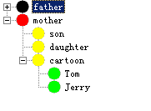
9.8.7 Tree Control控件的使用
树状视图控件是一种用来显示层次结构的控件，例如Windows资源管理器左边的视图。视
图中的每一项包括一个标签，位图是可选的，每项还可以附加若干子项。点击每一项，可展开或合拢当前树节点

Slide 125
本例中继续使用List Control中的图标。接下来在对话框中添加树状控件，其ID为IDC_TREE1，选中Has buttons、Has lines、Lines at root和Edit labels属性
Has buttons：决定可展开项之前是否有“+”、“－”按钮
Has Lines：决定相关节点之间是否显示虚线连接
Lines at root：决定位于第一层的节点之间是否有虚线连接
Edit labels：表示标签是否可编辑

Slide 126
然后在OnInitDialog函数中添加如下代码：
CTreeCtrl* pTree = (CTreeCtrl*) GetDlgItem(IDC_TREE1);
pTree->SetImageList(&m_imageList, TVSIL_NORMAL); // 设置图片列表
TV_INSERTSTRUCT tvinsert; //创建待插入的TV_INSERTSTRUCT结构
tvinsert.hParent = NULL; // 无父结点
tvinsert.hInsertAfter = TVI_LAST; // 插入到本层最后
tvinsert.item.mask = TVIF_IMAGE | TVIF_SELECTEDIMAGE| TVIF_TEXT;
//掩码:图标/选中图标/文字
tvinsert.item.hItem = NULL; // 句柄为空
tvinsert.item.state = 0; // 状态
tvinsert.item.stateMask = 0; // 状态掩码，不使用这两项
tvinsert.item.cchTextMax = 6; // 最大文字长度，忽略
tvinsert.item.iSelectedImage = 1; // 选中图标索引
tvinsert.item.cChildren = 0; // 没有子节点
tvinsert.item.lParam = 0; // 自定义数据

Slide 127
// 创建第一层
tvinsert.item.iImage = 2; // 一般图标
tvinsert.item.pszText =L "father"; // 插入第一层第一个节点
HTREEITEM hDad = pTree ->InsertItem(&tvinsert);
tvinsert.item.pszText =L "mother"; // 插入第一层第二个节点
HTREEITEM hMom = pTree->InsertItem(&tvinsert);
// 创建第二层
tvinsert.hParent = hDad; // 父节点为"father"
tvinsert.item.iImage = 3; // 一般图标
tvinsert.item.pszText = "son"; // 插入第二层"father"的第一个节点
pTree->InsertItem(&tvinsert);
tvinsert.item.pszText =L "daughter"; // 插入第二层的第二个节点
pTree->InsertItem(&tvinsert);
tvinsert.hParent = hMom; // 父结点为"mother"
tvinsert.item.iImage = 4;

Slide 128
tvinsert.item.pszText =L "son“; // 插入第二层的第一个节点
pTree->InsertItem(&tvinsert);
tvinsert.item.pszText =L "daughter"; // 插入第二层的第二个节点
pTree->InsertItem(&tvinsert);
tvinsert.item.pszText = L"cartoon"; // 插入第二层的第三个节点
HTREEITEM hOther = pTree->InsertItem(&tvinsert);
// 创建第三层
tvinsert.hParent = hOther; // 父结点为"cartoon"
tvinsert.item.iImage = 7;
tvinsert.item.pszText =L "Tom“; // 插入第三层的第一个节点Tom
pTree->InsertItem(&tvinsert);
tvinsert.item.pszText =L "Jerry"; // 插入第三层的第二个节点Jerry
pTree->InsertItem(&tvinsert);

Slide 129
理解上述代码的关键在于理解关键函数InsertItem和TV_INSERTSTRUCT和TV_ITEM数据结构。
InsertItem的函数执行的功能是向树状控件中插入一项，至于这一项什么样子，要插入到什么位置，全部由InsertItem的TV_INSERTSTRUCT类型的参数来描述，

Slide 130
下面通过添加一些对树状控件常用消息的响应来说明树状控件的一般使用方法。首先在树状控件旁边添加一个static控件，ID设置为IDC_STATIC_TREE。为树状控件添加对TVN_SELCHANGED消息的响应：
void CEx9_9Dlg::OnSelchangedTree1(……)
{ NM_TREEVIEW* pNMTreeView = (NM_TREEVIEW*)pNMHDR;
// TODO: Add your control notification handler code here
CTreeCtrl* pTree =(CTreeCtrl*) GetDlgItem(IDC_TREE1);
HTREEITEM hSelected = pNMTreeView->itemNew.hItem;
if (hSelected != NULL)
{ char text[31]; TV_ITEM item;
item.mask = TVIF_HANDLE | TVIF_TEXT;
item.hItem = hSelected;
item.pszText = text; item.cchTextMax = 30;
VERIFY(pTree->GetItem(&item));
SetDlgItemText(IDC_STATIC_TREE, text);
}
*pResult = 0;
}

Slide 131
在向对话框添加控件时，设置了Edit labels属性，使得树状控件可编辑，双击节点文字便进入编辑状态，响应编辑状态结束消息呢的方法与响应列表控件的编辑结束消息完全一样。对TVN_ENDLABELEDIT消息的响应函数，实现如下：
void CEx9_9Dlg::OnEndlabeleditTree1(……)
{ TV_DISPINFO* pTVDispInfo = (TV_DISPINFO*)pNMHDR;
//TODO:Add your control notification handler code here
TVITEMA item = pTVDispInfo->item;
CString str =item.pszText;
str.TrimLeft();
str.TrimRight();
if(str.GetLength() > 0)
{ CTreeCtrl* pTree =(CTreeCtrl*) GetDlgItem(IDC_TREE1);
pTree->SetItemText(item.hItem,item.pszText);
}
*pResult = 0;
}

Slide 132
课后习题
创建一个下拉列表框控件，列表框中能对十个学生的名字进行选择。另有一个列表框，列有五个有关学生兴趣爱好的选项，在两个下拉列表框中选择相应的内容，单击“显示”按钮后，在编辑框中显示所选学生的名字和相应的兴趣爱好。

